Slide 1
Óculos Meta como assistente pessoal de acessibilidade
para deficientes visuais
Sistemas Computacionais e Segurança

Slide 2
Equipe
Barbara Tavares Tracanella RA: 824124152
Heloisa Soares Ferreira RA: 824152581
João Vitor Cordeiro Lopes RA: 82429891
Kauan Reis Dos Santos RA: 824124128
Thiago Amaral RA: 822151695

Slide 3

Introdução
Contexto: 3,6 milhões com deficiência sendo 1,6 milhões com deficiência visual em São Paulo (SEADE, 2024).
Problema: Acesso limitado a dispositivos assistivos.
Tecnologia: Óculos Meta, baseado em IoT.
Objetivo: Autonomia e segurança urbana.
Impacto: Mobilidade transformada e inclusão social.
55.6%
44.4%
Deficiência
Deficiência Visual

Slide 4
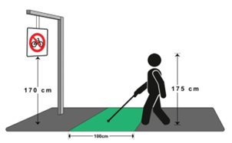
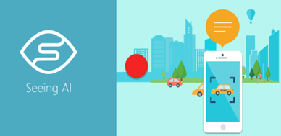
Referencia Teorica
Definição de IoT: Rede de dispositivos interconectados que coleta e analise de dados em larga escala.
Aplicações em cidades inteligentes: Monitoramento de tráfego, eficiência energética, segurança pública e gestão urbana.
Acessibilidade com IoT: Integra sensores e dados (GPS, câmeras, dispositivos móveis) para auxiliar deficientes visuais.
Desafios: Falta de políticas públicas e iniciativas amplas para maior inclusão.
Seeing AI
Bengalas inteligentes (IFPB, 2017)

Slide 5
Metodologia
A abordagem une análise de necessidades, foco no usuário e integração tecnológica para conectar os óculos às redes urbanas, com uma pesquisa voltada a entender desafios e testar soluções práticas.
Instrumentos Utilizados:​​
Questionários: Avaliar necessidades específicas e validar prototipos. ​​
Observação Participativa: Testes em ambiente urbano. ​​
Análise de Dados de Mobilidade Urbana: Dados públicos da Prefeitura de São Paulo e mapas urbanos.

Slide 6
Fases de coleta de dados
Diagnóstico​;
​
Desenvolvimento​;
​
Validação;
Métodos e Técnicas:​
Machine Learning para reconhecimento de objetos.​
Mapeamento em tempo real com GPS e mapas digitais.​
​
Uso de impressão 3D e desenvolvimento ágil para criar e testar os óculos.​

Slide 7
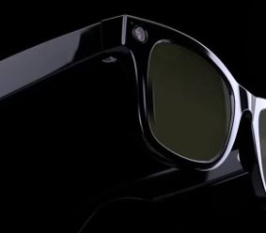
Criação do Óculos Meta
Câmeras de alta definição. ​
Sensores ultrassônicos para detectar obstáculos. ​
Alto-falantes embutidos para áudio de feedback em tempo real.
Conectividade 5G para acessar mapas e informações urbanas. Bateria com autonomia de 12 horas.
Exemplo de design do Óculos Meta: ​
Fonte: techtudo, 2022.​

Slide 8
Proposta de Solução
A solução consiste em óculos inteligentes com tecnologia Meta, que utilizam IoT, IA e Realidade Aumentada para reconhecer ambientes e fornecer informações em tempo real via áudio, permitindo maior interação e independência dos usuários.
Principais funcionalidades:
Identificação de objetos, textos, rostos e obstáculos com descrição sonora em tempo real.
Leitura de documentos físicos e digitais via OCR.
Navegação segura com mapas e sensores para trajetos sem perigos.

Slide 9
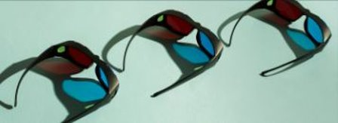
Proposta de Solução
Os óculos serão financiados pelo governo e distribuídos gratuitamente pelas prefeituras. A Meta receberá incentivos fiscais, como redução de impostos, em troca de investimentos em pesquisa, fabricação e manutenção dos dispositivos no Brasil.

Slide 10
Conclusão
Os Óculos Meta são uma solução inovadora que utiliza tecnologias como IoT, IA e sensores avançados para promover a autonomia e mobilidade de deficientes visuais. O projeto, baseado em parcerias entre o setor público e privado, busca estimular a produção nacional, gerar empregos e fortalecer a economia local.
Além de melhorar a vida dos usuários, o dispositivo contribui para cidades mais inteligentes e inclusivas, com redução de custos e aumento da inclusão social. A coleta de dados e a evolução contínua da IA garantem um impacto duradouro na acessibilidade e inovação social.

Slide 11
Referências
RAMOS, Roberta. ‘’IBGE aponta que mais de 6 milhões de pessoas têm deficiência visual no Brasil’’, 12 de dez 2023. Disponível em: https://www.univali.br/noticias/Paginas/ibgeaponta-que-mais-de-6-milhoes-de-pessoas-tem-deficiencia-visual-no-brasil.aspx.​
​
Acesso em 26 nov. de 2024 BARBOSA, João. ‘’Óculos inteligente faz leitura de texto e facial para alunos cegos no ES’’, 15 set 2019. Disponível em: https://www.agazeta.com.br/es/cotidiano/oculosinteligente-faz-leitura-de-texto-e-facial-para-alunos-cegos-no-es-0924.​
​
Acesso em 26 nov. de 2024 Governo do Estado entrega óculos inteligentes para alunos com deficiência visual, 01 ago 2024. Disponível em https://www.es.gov.br/Noticia/governo-do-estado-entrega-oculosinteligentes-para-alunos-com-deficiencia-visual.​
​

Slide 12
Obrigada!

